Slide 1
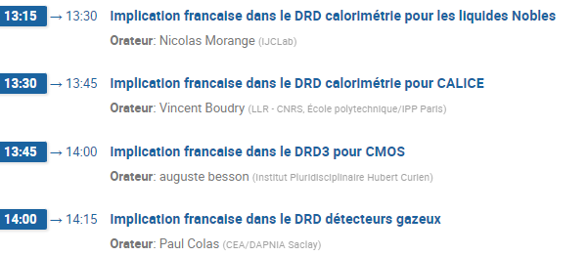
FCC-contacts / March 10th 2023
News
Tour de table
Excusés: Fairouz, Marco, Roberto, Stéphane, Ziad

Slide 7
by«
»

Slide 9
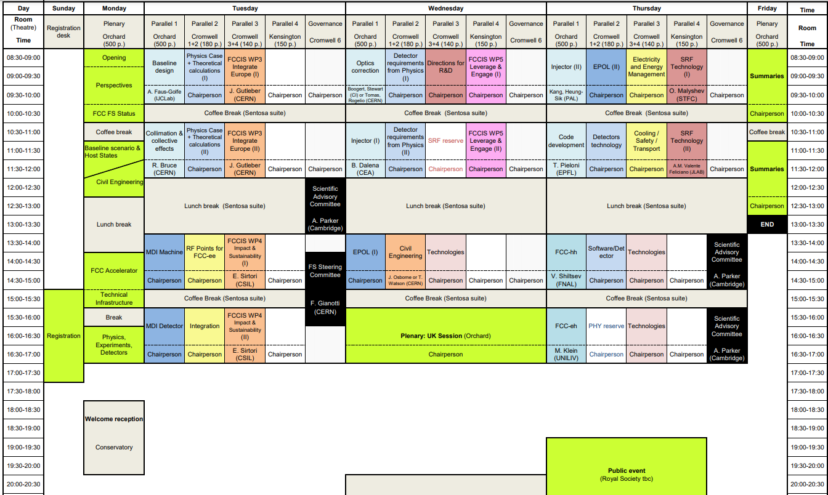
FCC week in London 5-9 June

Slide 10
FCC France workshop @ IPHC 22-24 Novembre
IPHC organisera FCC France en France en 2023 du mercredi 22 au vendredi 24 Novembre
Dates pour l’ECFA workshop-2023: 11-13 Octobre à Paestum, à 1H30 de Naples

Slide 11
Tour de table
APC
CPPM
IJC Lab
IPHC
IP2I
LAPP
LLR
LPC
LPNHE
LPSC
L2IT

